Slide 1
Jubileu
dos 2025 anos do nascimento de Nosso Senhor Jesus Cristo

Slide 2
O que é um Jubileu?
Jubileu, ou Ano Santo, como foi chamado no princípio, é um tempo especial de graça (kairós) para experimentar a plena remissão dos nossos pecados, fruto do radical amor de Deus por nós, que, em Jesus Cristo, o crucificado-ressuscitado, nos redimiu.

Slide 3
Os primórdios da história:
O Papa Calisto II concedeu, em 1122, que se celebrasse um Jubileu no Santuário de Santiago de Compostela, sempre que o dia do santo (25/07) ocorresse no Domingo;
O Papa Honório III, em 1216, atendeu ao pedido de São Francisco de Assis, e concedeu indulgências a todos os peregrinos que fossem à Igrejinha da Porciúncula nos primeiros dias do mês de agosto;

Slide 4
Os primórdios da história:
Em 1294, concedeu-se um “grande perdão” a todos que visitassem a Basílica de Santa Maria de Collemaggio, em Áquila;
O primeiro Ano Santo de que temos documento, aconteceu em 1300, por convocação do Papa Bonifácio VIII (1235- 1303) através da Bula Antiquorum habet fida relatio (22/02/1300), a partir de uma iniciativa popular.

Slide 5
A história dos Jubileus:
1300
1350
1390
1400
1423
1450
1475
1500
1525
1550
1575
1600
1625
1650
1675
1700
1725
1750
1775
1825
1875
1900
1925
1933
1950
1975
1983
2000
2015
2025
2033

Slide 6
As práticas do Jubileu:
A peregrinação ou romaria: própria de quem busca o sentido da vida;
A porta santa;
A confissão: perdão das culpas do pecado;
A indulgência: perdão das penas do pecado.

Slide 7
As Portas Santas desse Jubileu:
“Estabeleço que a Porta Santa da Basílica de São Pedro, no Vaticano, seja aberta a 24 de dezembro do corrente ano de 2024, iniciando-se assim o Jubileu Ordinário. No domingo seguinte, 29 de dezembro de 2024, abrirei a Porta Santa da minha catedral de São João de Latrão, que celebrará, no dia 9 de novembro deste ano, 1700 anos da sua dedicação. Posteriormente, no dia 1º de janeiro de 2025, Solenidade de Santa Maria Mãe de Deus, será aberta a Porta Santa da Basílica Papal de Santa Maria Maior. Por fim, no domingo 5 de janeiro de 2025, será aberta a Porta Santa da Basílica Papal de São Paulo Fora dos Muros. Estas últimas três Portas Santas serão fechadas no domingo 28 de dezembro do mesmo ano”.

Slide 9
Sinais de esperança:
Paz para o mundo;
Abertura à vida;
Para os presos;
Para os doentes;
Para os jovens;
Para os migrantes;
Para os idosos;
Para os pobres;

Slide 10
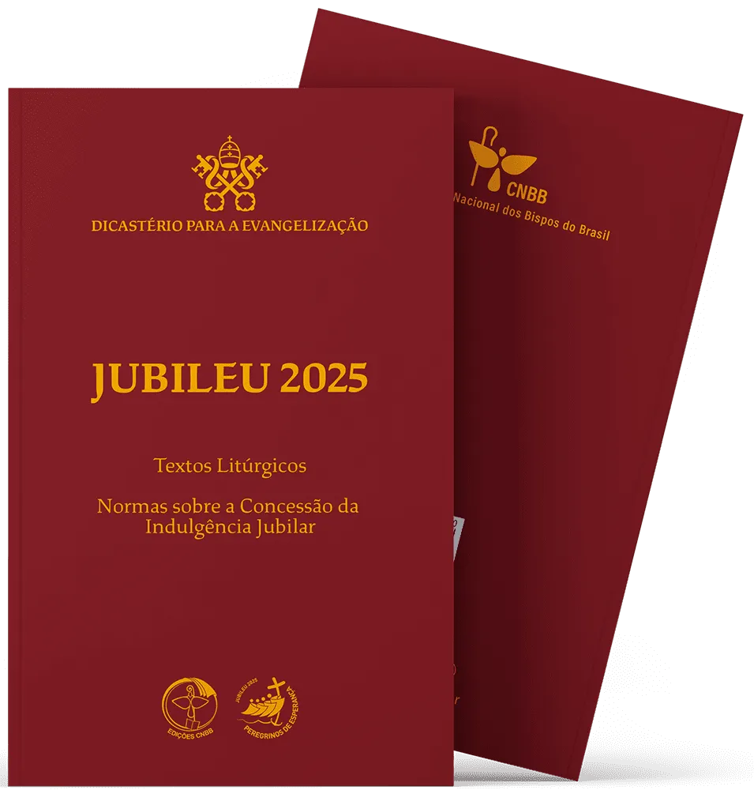
Apelos litúrgicos do Jubileu:
Horários marcados e favoráveis para a celebração do sacramento da penitência;
Celebrações penitenciais comunitárias;
Formação dos ministros e dos fiéis para a celebração penitencial;
Celebração de abertura e encerramento do Ano Jubilar;
Missa para o Ano Jubilar.

Slide 11
Apelos sócio ecológicos do Jubileu:
Descanso da terra;
Dívida Ecológica
Perdão das dívidas das nações mais pobres pelas mais ricas;
Libertação dos escravos e
Devolução das propriedades;
Destinação universal dos bens.

Slide 12
Instrumentos de preparação:

Slide 13
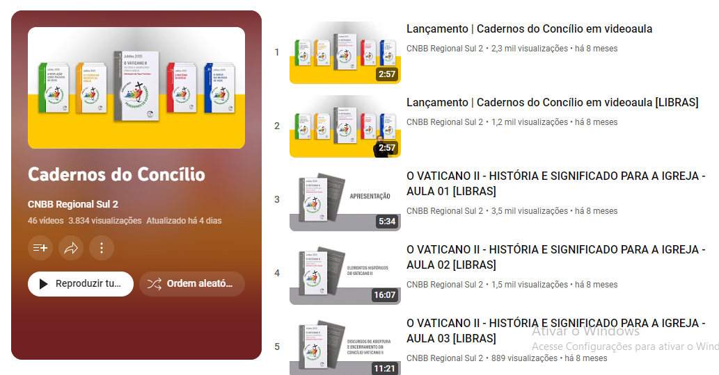
Instrumentos de preparação:

Slide 14
Instrumentos de preparação:

Slide 15
Instrumentos de preparação:

